Slide 1
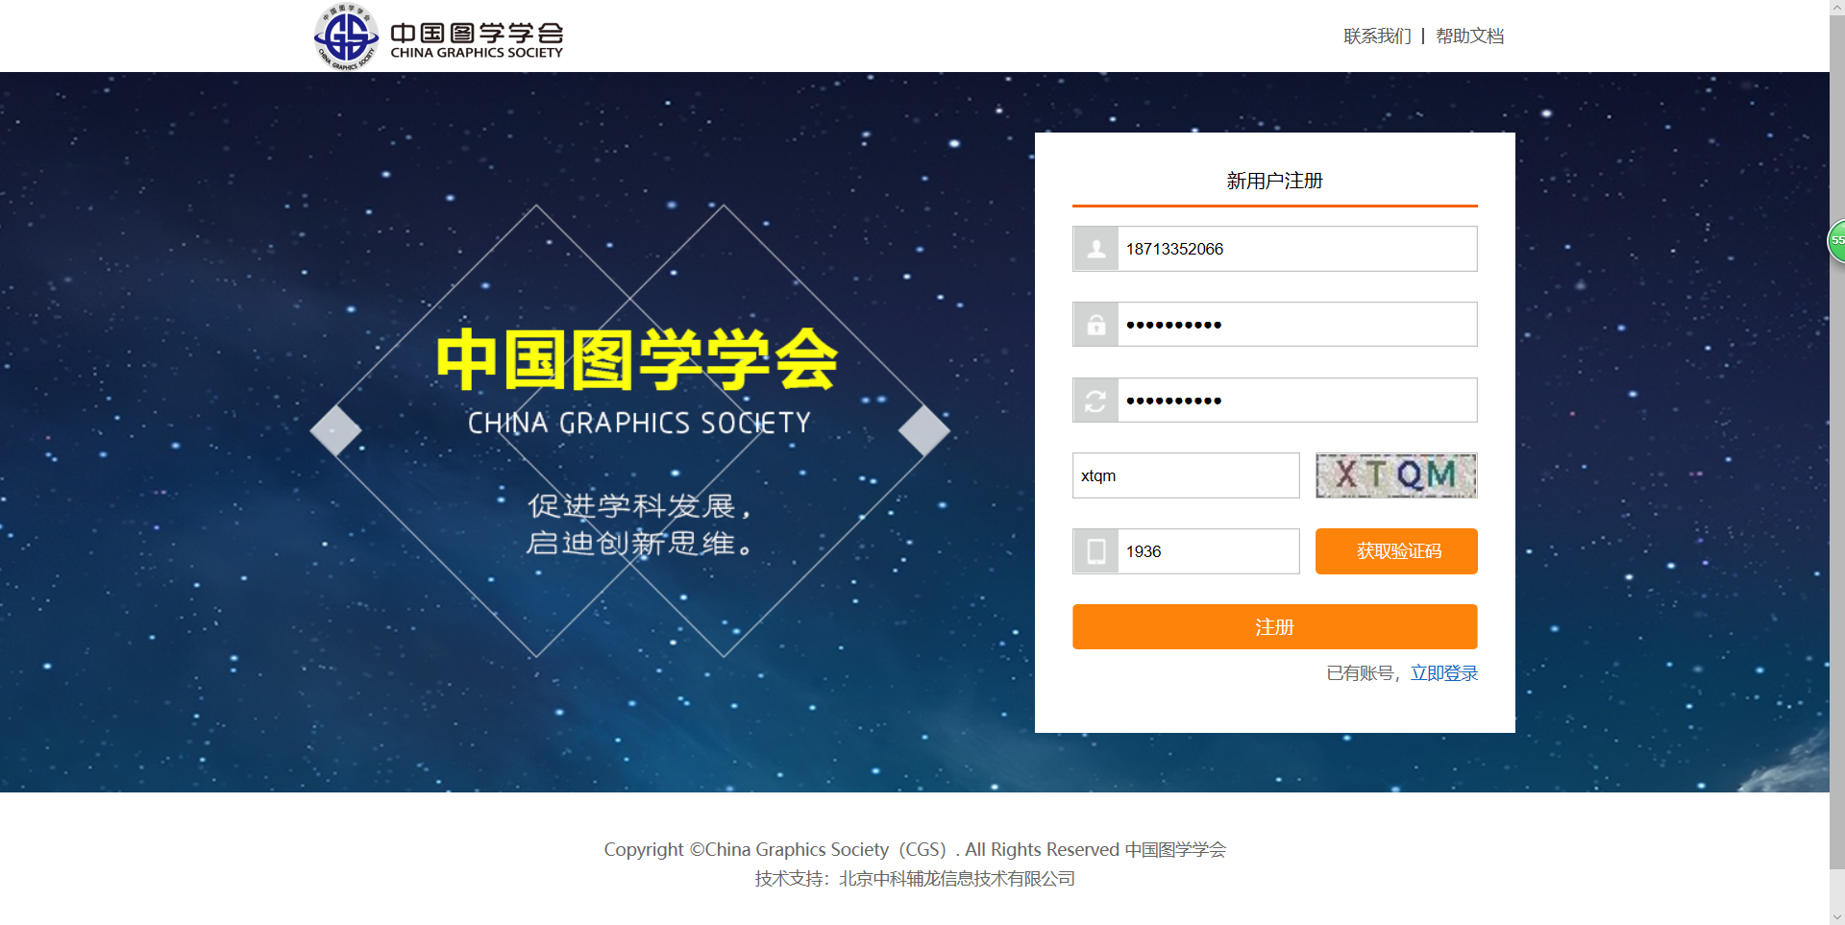
用户注册

Slide 2
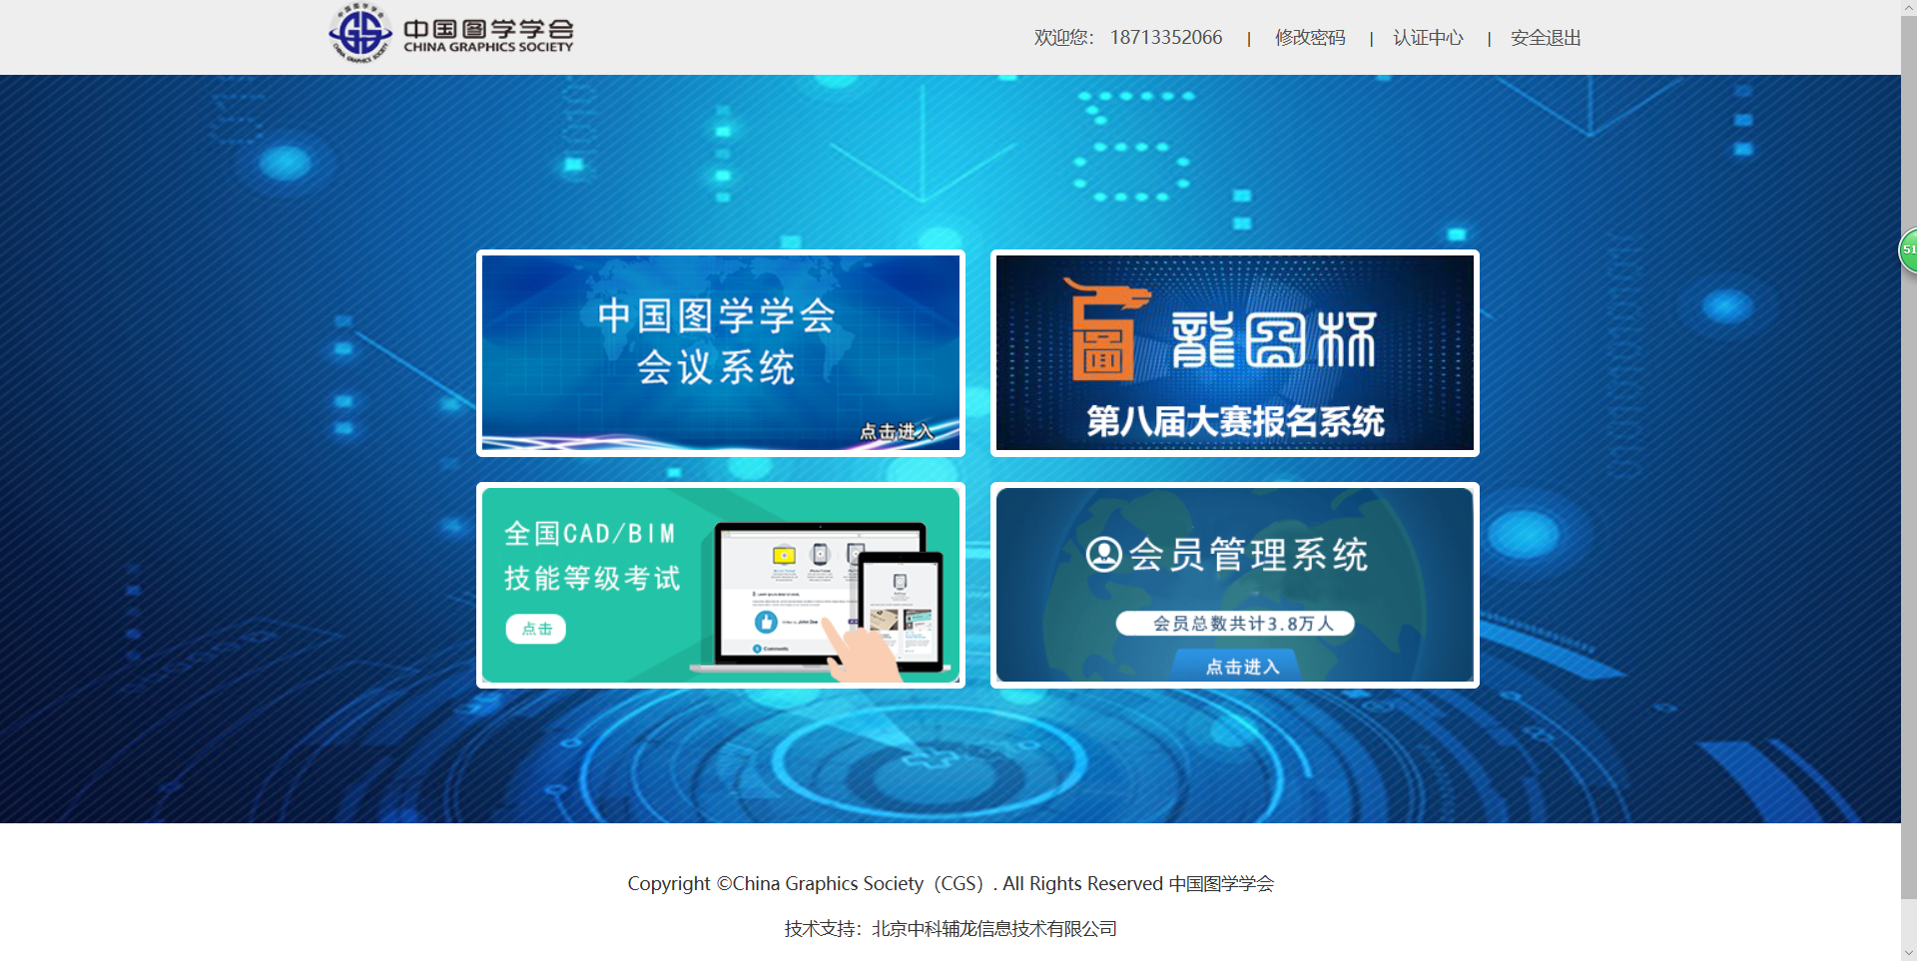
进入报名系统
选择“全国CAD/BIM技能等级考试”

Slide 3
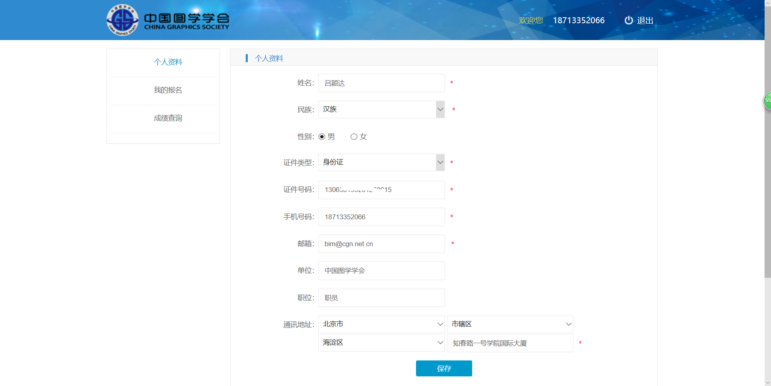
完善个人信息

Slide 4
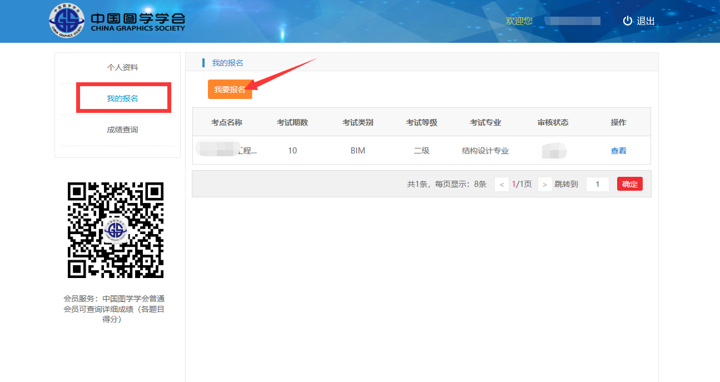
报名考试

Slide 5
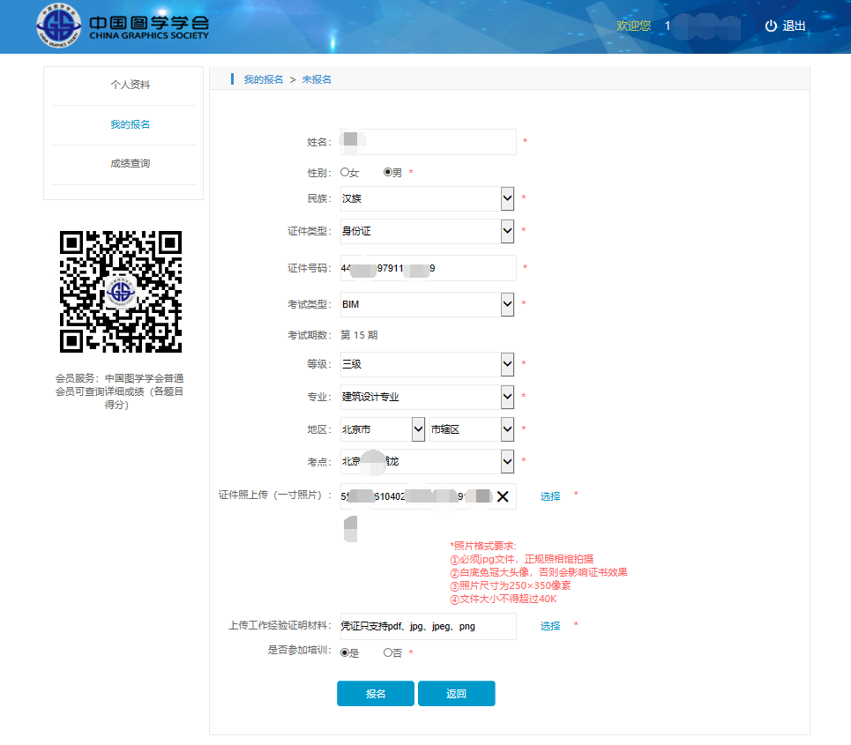
填写报名信息，上传照片、证明材料

Slide 6
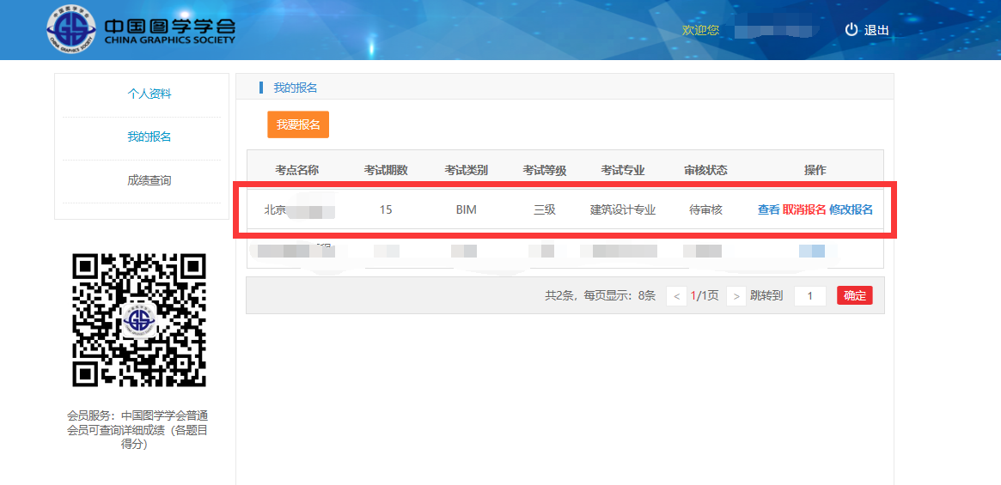
查看报名信息、取消修改报名、等待审核

Slide 7
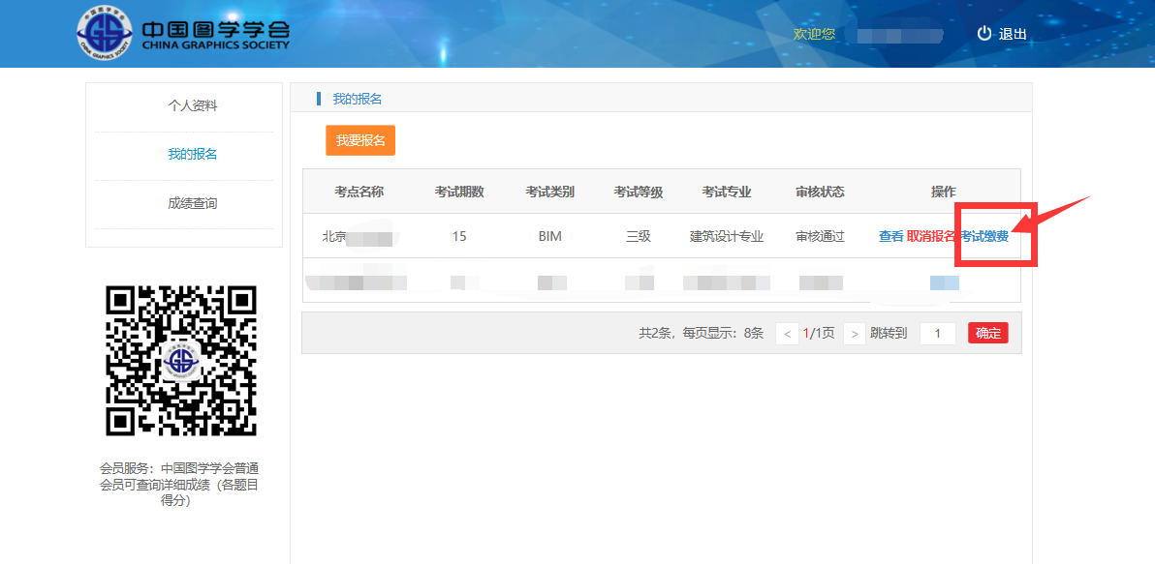
审核通过后，缴纳报名费

Slide 8
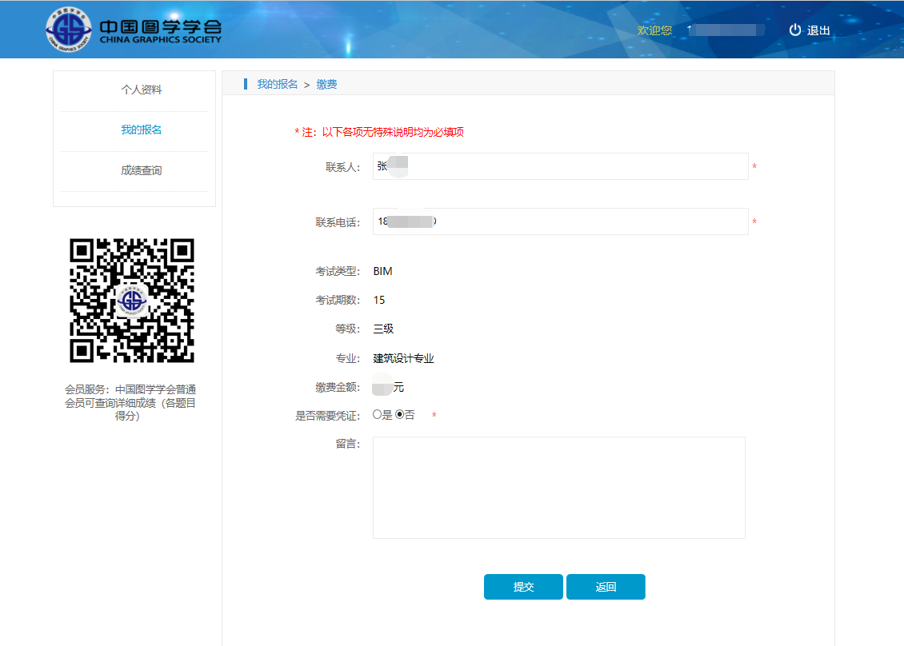
填写缴费信息-不需要发票

Slide 9
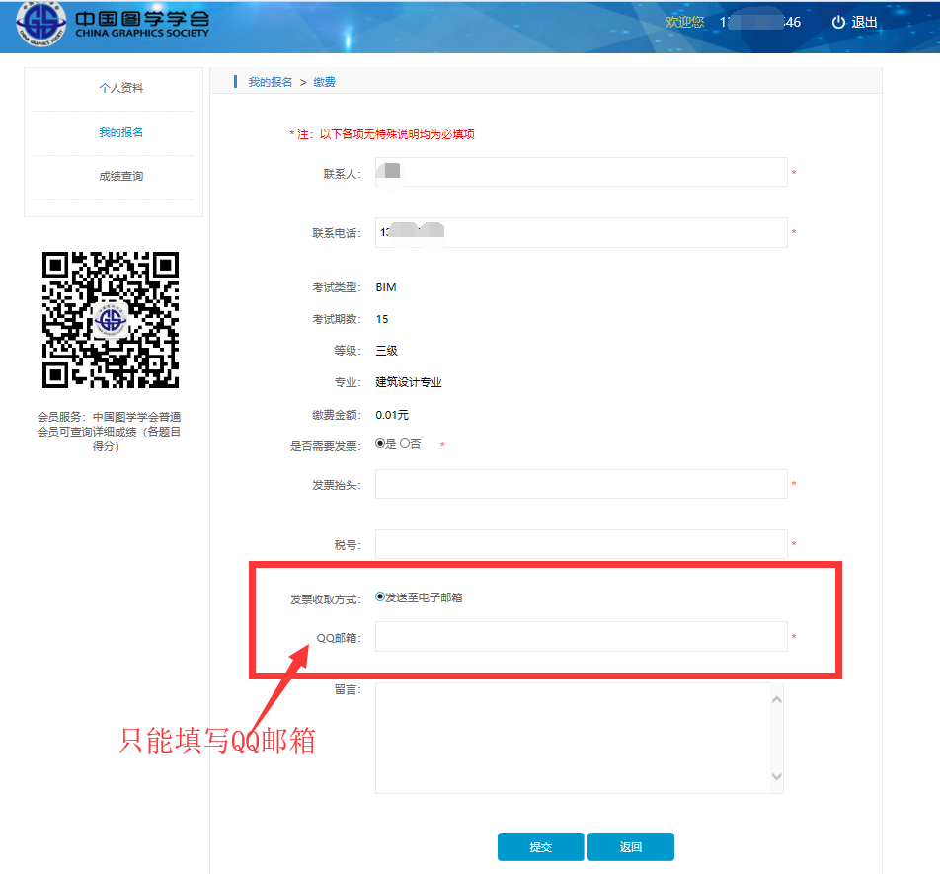
填写缴费信息-需要发票（只提供普通发票）

Slide 10
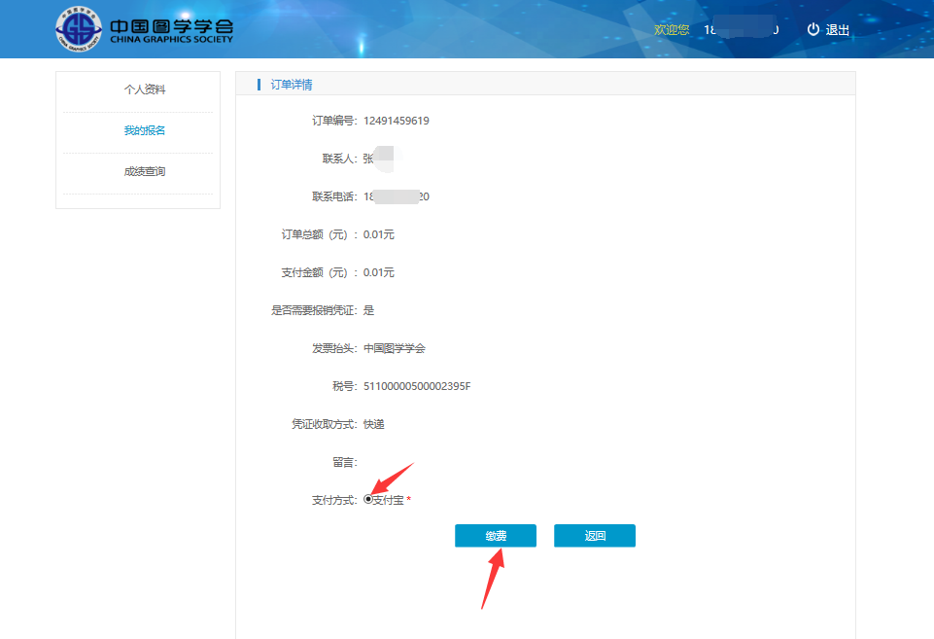
核对缴费信息，使用支付宝缴费

Slide 11
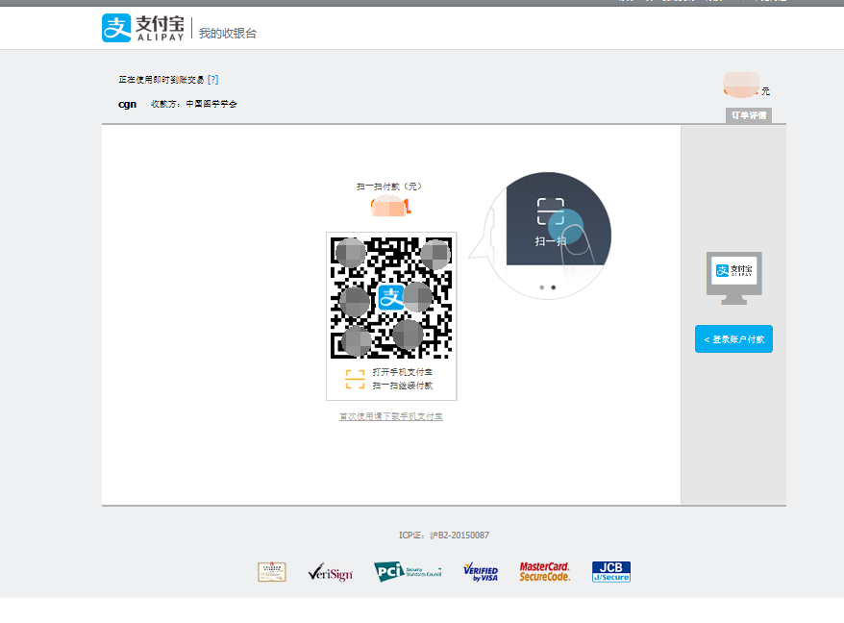
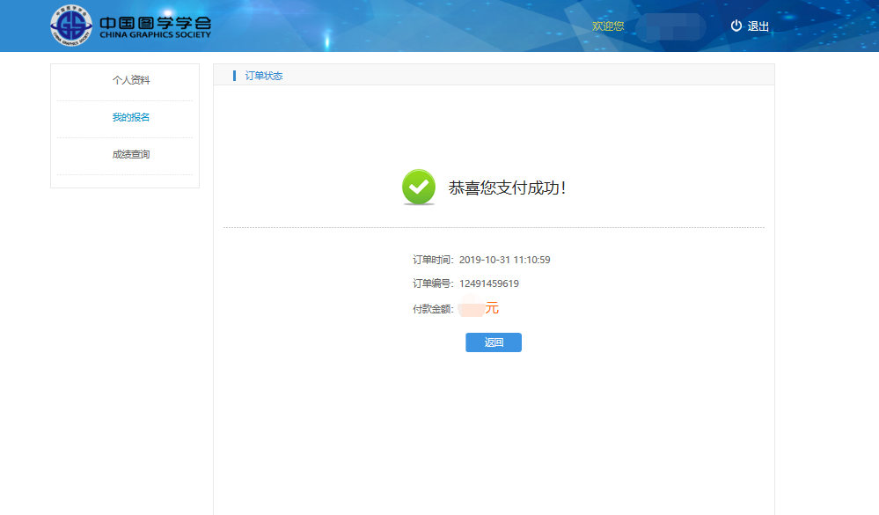
缴费与缴费成功页面

Slide 12
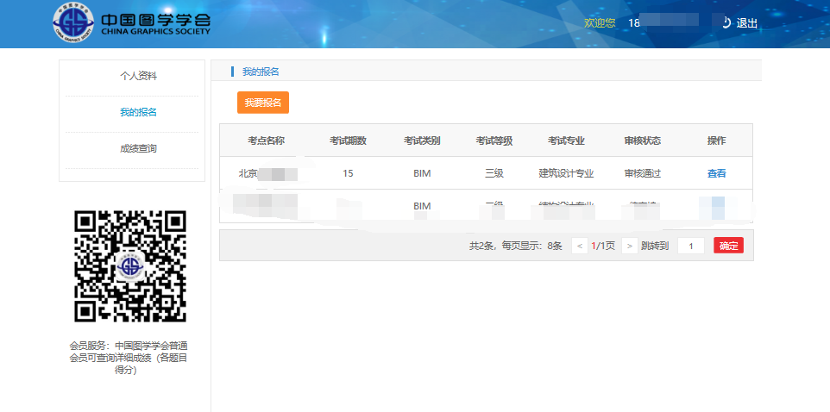
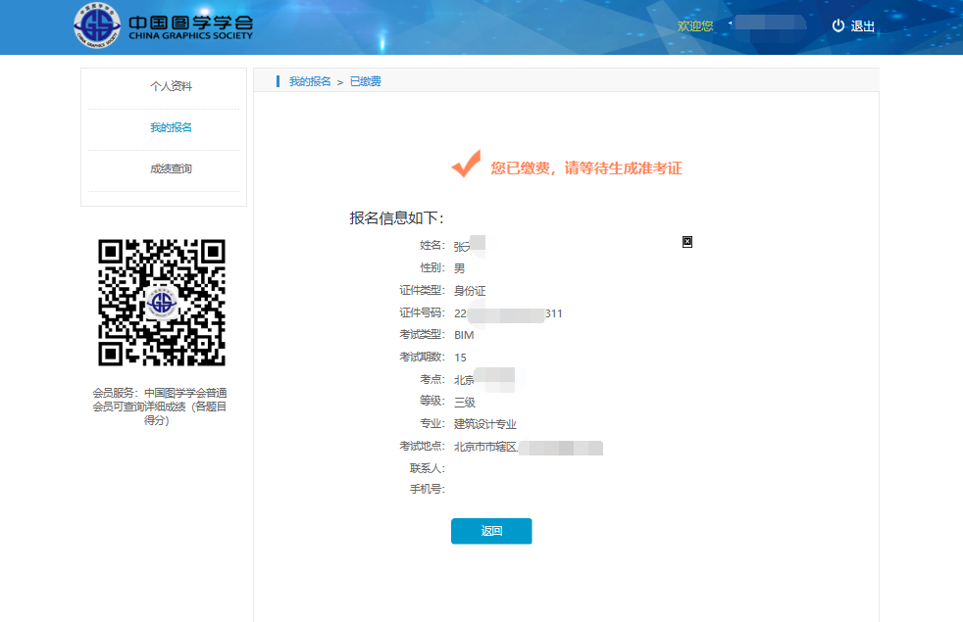
缴费成功等待生成准考证

Slide 13
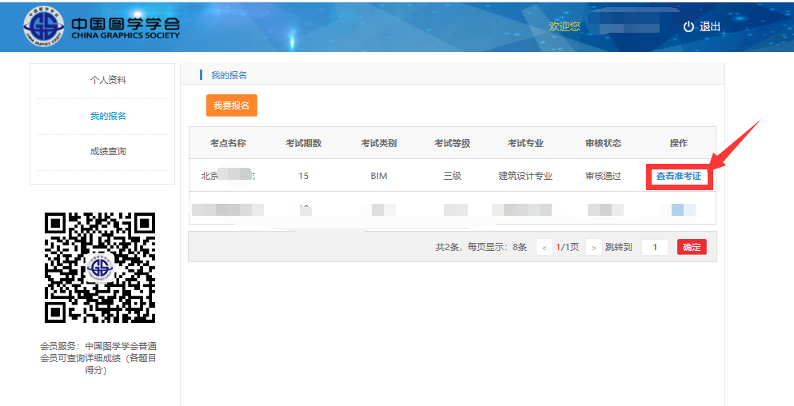
查看准考证

Slide 14
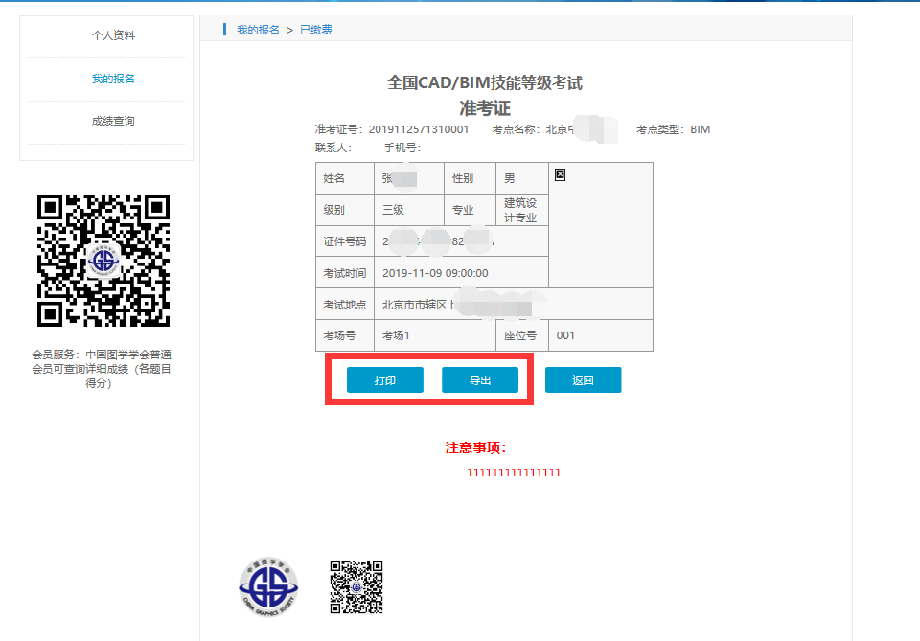
导出、打印准考证

